Slide 1
CHƯƠNG TRÌNH CON
Lập Trình Hệ Thống Nhúng
Chương 3 – Bài 4
Bộ môn: Kỹ thuật máy tính
Khoa CNTT - HVKTMM

Slide 2
Nội dung
Định nghĩa và sử dụng
Truyền tham số
Dữ liệu cục bộ
Tổng kết

Slide 3
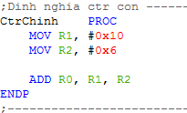
Định nghĩa và sử dụng
Khái niệm
Chương trình con là một tập các lệnh được thiết kế như một dịch vụ cụ thể, thường được dùng nhiều lần trong chương trình
Thường kết thúc bằng chỉ thị BX LR
Định nghĩa

Slide 4
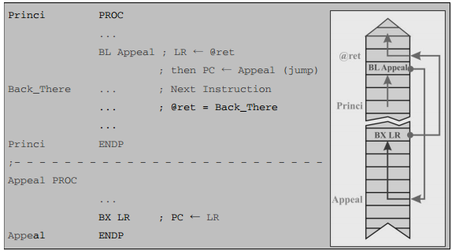
Định nghĩa và sử dụng
Gọi chương trình con
Được gọi thông qua chỉ thị BL (Branch and Link)
Lời gọi lồng nhau

Slide 5
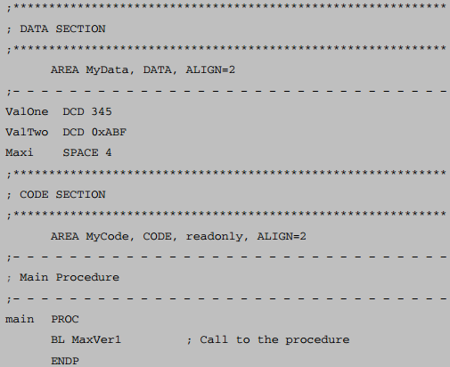
Định nghĩa và sử dụng
Ví dụ

Slide 6
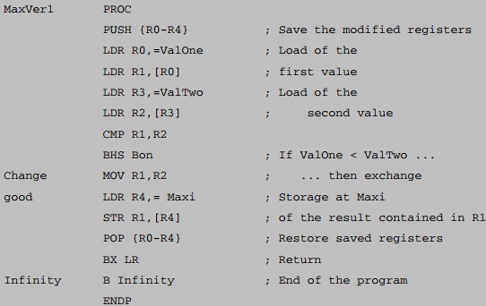
Định nghĩa và sử dụng
Ví dụ (tiếp)
good

Slide 7
Truyền tham số
Loai du lieu truyen
giá trị và tham chiếu
Cach truyen
Truyền theo thanh ghi chung
Bo nho
Truyền bằng ngăn xếp (bo nho)
Truyền theo ngăn xếp hệ thống (bo nho)

Slide 8
Truyền giá trị và truyền tham chiếu
Mỗi tham số có thể được truyền theo giá trị hoặc tham chiếu
Truyền theo giá trị: một bản sao (copy) của dữ liệu sẽ được cung cấp khi gọi hàm
Truyền bằng tham chiếu: địa chỉ của vùng nhớ chứa dữ liệu sẽ được truyền cho chương trình con
Có thể thay đổi giá trị của dữ liệu ở tại địa chỉ truyền vào đó.

Slide 9
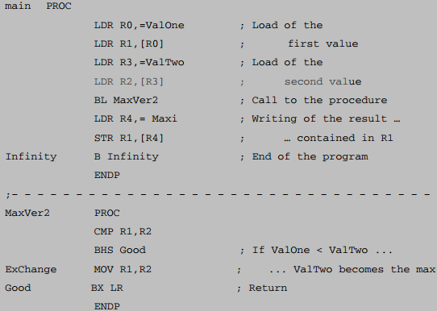
Truyền theo thanh ghi chung
Truyền giá trị

Slide 10
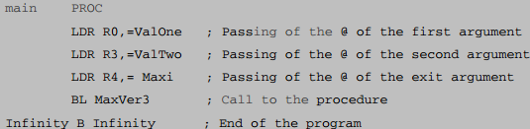
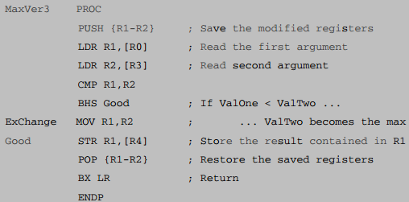
Truyền theo thanh ghi chung
Truyền tham chiếu

Slide 11
Truyền bằng ngăn xếp
Số lượng các thanh ghi có hạn
Giá trị trong các thanh ghi dễ bị ghi đè khi gọi các thủ tục lồng nhau
Ngăn xếp là một vùng nhớ theo cấu trúc LIFO
3 bước chính sử dụng ngăn xếp
creation: the calling program stacks the arguments before calling the procedure;
use: access to arguments is carried out with the help of the indirect indexed addressing mode [Rn + #offset];
disappearance: this means removing the arguments when they are no longer of use

Slide 12
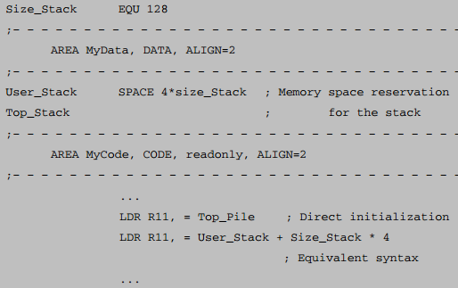
Truyền bằng ngăn xếp
Ví dụ khai báo và sử dụng ngăn xếp

Slide 13
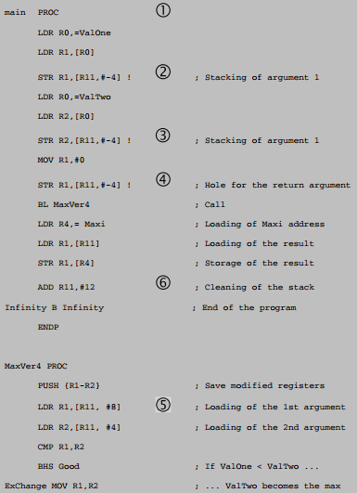

Truyền bằng ngăn xếp
Passing arguments by value: the caller unstacks

Slide 14
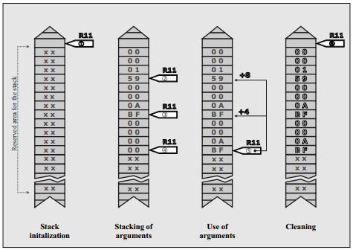
Truyền bằng ngăn xếp
Arguments passed by values on a user stack

Slide 15
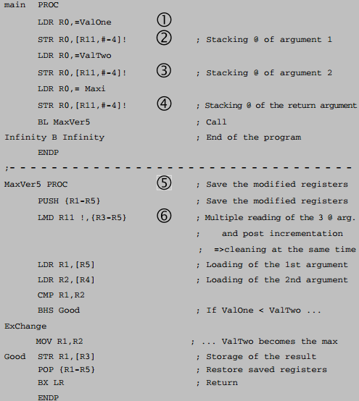
Truyền bằng ngăn xếp
Passing arguments by reference: the called unstack

Slide 16
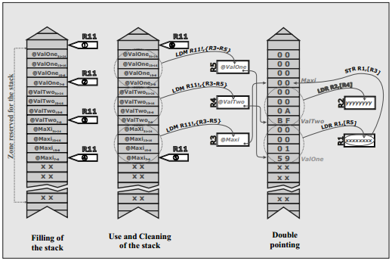
Truyền bằng ngăn xếp
Arguments passed by reference on a user stack

Slide 17
Dữ liệu cục bộ
Simple reservation of local data
The different steps in the management of the user stack for the management of local variables are:
Creation: let us take the case of four local variables: one of 32 bits, one of 16 bits, and two of 8 bits.
Use: we distribute these 8 bytes at will between the various local variables.
Removal: this is carried out by an offset towards the top of the stack that is used to fill the hole

Slide 18
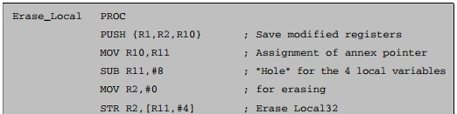
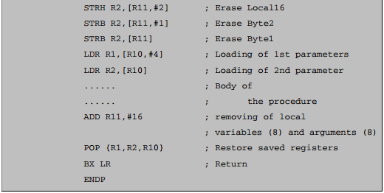
Dữ liệu cục bộ
Erasing of local variables

Slide 19
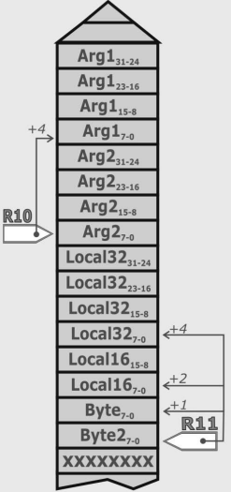
Dữ liệu cục bộ
Relative place of local variables on the stack

Slide 20
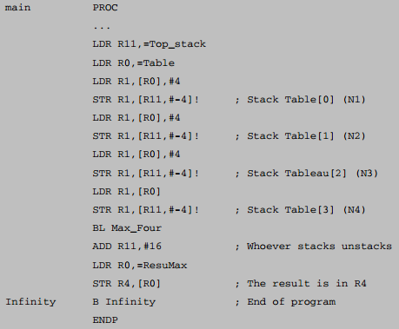
Dữ liệu cục bộ
Call to the Max_Four procedure

Slide 21
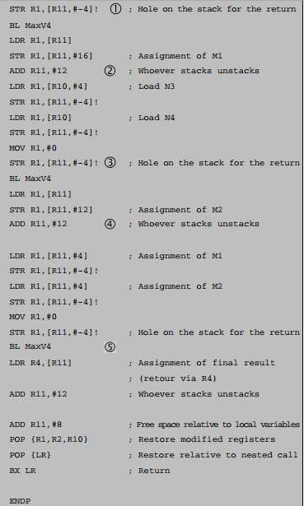
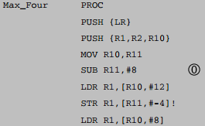
Dữ liệu cục bộ
Body of the Max_Four procedure

Slide 22
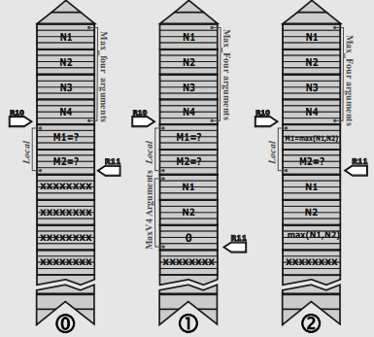
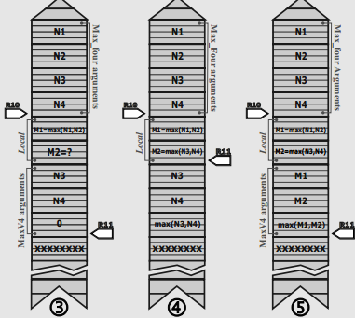
Dữ liệu cục bộ
Max_Four: evolution of the user stack

Slide 23
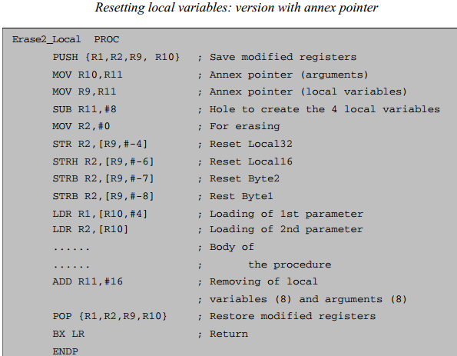
Dữ liệu cục bộ
Using a chained list
Fixed point on the stack

Slide 24
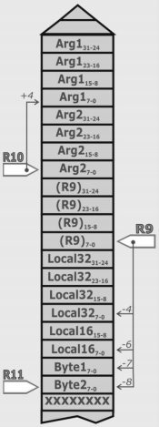
Dữ liệu cục bộ
Relative place of local variable locales on the stack

Slide 25
Tổng kết

